Slide 1
DRUGE IZMJENE I DOPUNE PRORAČUNA OPĆINE BARBAN ZA 2025. GODINU
VODIČ ZA GRAĐANE

Slide 2
OPĆENITO
Proračun Općine Barban za 2025. godinu usvojen je u ukupnom iznosu od 3.980.000,00 eura.
Projekcija Proračuna za 2026. godinu iznosila je 3.280.000,00 eura, a projekcija za 2027. godinu 3.100.000,00 eura.
Prve izmjene i dopune Proračuna Općine Barban za 2025. godinu i projekcija za 2026. i 2027. godinu su usvojene na sjednici Općinskog vijeća Općine Barban održanoj 28. srpnja 2025. godine i objavljene u „Službenim novinama Općine Barban“ broj 7/25.
Uslijed ukazane potrebe i sukladno dosadašnjem izvršenju plana donosi se prijedlog drugih izmjena i dopuna Proračuna Općine Barban za 2025. godinu i projekcije za 2026. i 2027. godinu.

Slide 3
Struktura Drugih izmjena i dopuna Proračuna Općine Barban za 2025. godinu prema osnovnoj klasifikaciji

Slide 4
Prijedlogom drugih izmjena i dopuna Proračuna Općine Barban za 2025. godinu predlažu se prihodi i primici u iznosu od 2.379.448,50 eura, što predstavlja povećanje za 160.761,00 eura, odnosno 7,25 % u odnosu na dosadašnji plan za 2025.
Ukupni rashodi proračuna se predlažu u iznosu 3.651.968,70 eura, što predstavlja povećanje za 160.761,00 eura, odnosno 4,6 % u odnosu na dosadašnji plan za 2025.
Ukupni prihodi i primici su manji od rashoda za 1.272.520,20 eura, a navedeni iznos razlike uravnotežuje se prenesenim sredstvima viška iz prethodnog razdoblja koja se uključuju u proračun:
višak neutrošenih nenamjenskih prihoda Općine u ukupnom iznosu od 949.622,66 eura;
višak neutrošenih namjenskih prihoda Općine s više osnova, u ukupnom iznosu od 312.968,34 eura i
višak neutrošenih namjenskih prihoda kod proračunskog korisnika, u ukupnom iznosu 9.929,20 eura.

Slide 5
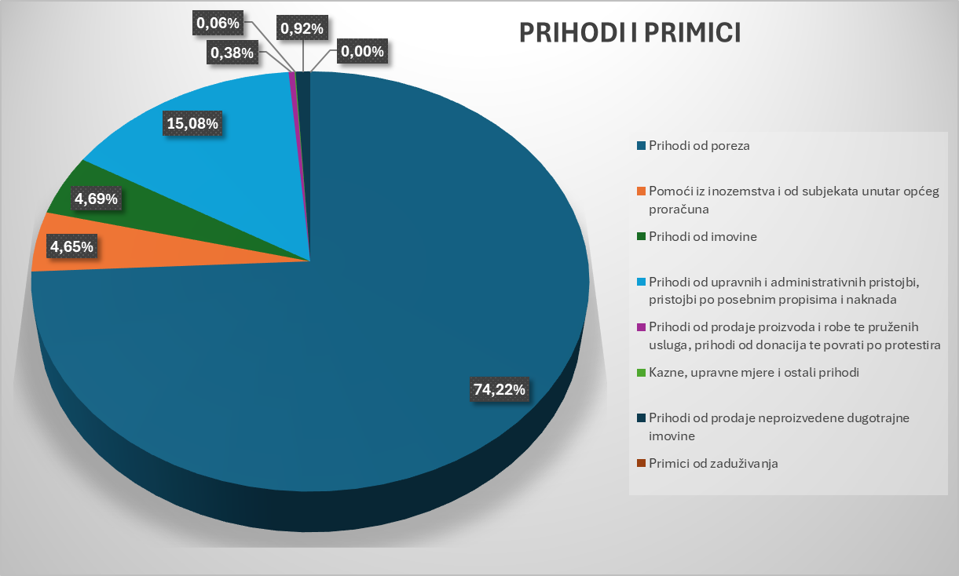
PRIHODI I PRIMICI
Prihodi i primici se planiraju kako slijedi:

Slide 6
PRIHODI POSLOVANJA se predlažu u iznosu 2.357.448,50 eura, što predstavlja povećanje za 158.761,00 eura, odnosno 7,22 % u odnosu na dosadašnji plan za 2025.
PRIHODI OD PRODAJE NEFINANCIJSKE IMOVINE se predlažu u iznosu 22.000,00 eura, što predstavlja povećanje za 2.000,00 eura, odnosno 10% u odnosu na dosadašnji plan za 2025.
PRIMICI OD FINANCIJSKE IMOVINE I ZADUŽIVANJA se ne planiraju.

Slide 7
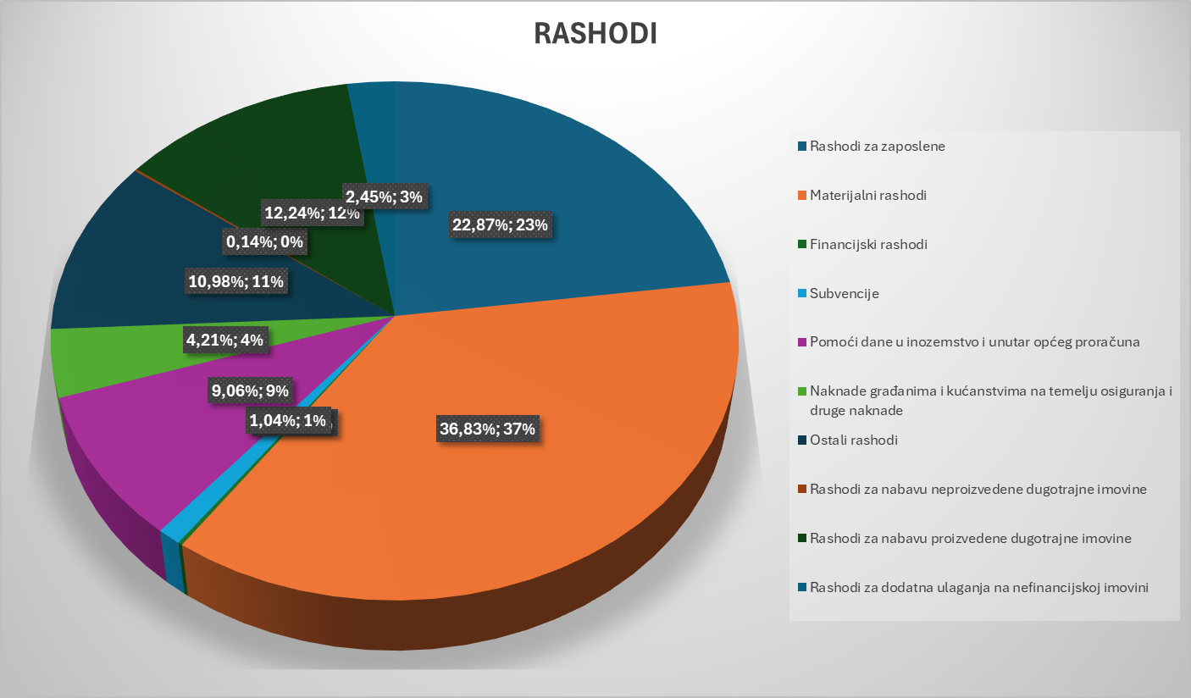
RASHODI
Rashodi se planiraju kako slijedi:

Slide 8
Rashodi poslovanja iznose 3.651.968,70 eura i veći su za 140.761,00 eura ili za 4,74% u odnosu na dosadašnji plan. Izvršene su izmjene kako slijedi:
Rashodi za zaposlene povećavaju se za 9.300,00 eura ili 1,13% i novi plan iznosi 835.097,41eura;
Materijalni rashodi povećavaju se za 64.186,00 eura ili 7,53% i novi plan iznosi 1.344.847,34 eura;
Financijski rashodi smanjuju se za 1.000,00 ili 12,05% i novi plan iznosi 7.300,00 eura;
Subvencije ostaju na razini plana i iznose 37.800,00;
Pomoći dane u inozemstvo i unutar općeg proračuna povećavaju se za 42.575,00 eura ili 14,7 % i novi plan iznosi 330.900,00 eura;
Naknade građanima i kućanstvima na temelju osiguranja i druge naknade povećavaju se za 5.200,00 eura ili 3,5 % i novi plan iznosi 153.700,00 eura;
Ostali rashodi smanjuju se za 9.500,00 eura ili 2,31 % i novi plan iznosi 400.950,00 eura.
RASHODI ZA NABAVU NEFINANCIJSKE IMOVINE povećavaju se za 20.000,00 eura ili 3,84% i novi plan iznosi 541.373,95 eura.

Slide 9
POSEBNI DIO PRORAČUNA
U proračunskom Razdjelu 001 Predstavnička i izvršna tijela, planiranje se odvija u dvije proračunske glave:
00101 Općinsko vijeće
00102 Općinski načelnik
Unutar Glave 00101 Općinsko vijeće, rashodi se povećavaju za 5.300,00 ili 9,35 % i novi plan iznosi 62.000,00 eura
Unutar Glave 00102 Općinski načelnik, rashodi se povećavaju za 9.300,00 eura ili 14,26 % i novi plan iznosi 74.500,00 eura.
U proračunskom Razdjelu 002 Jedinstveni upravni odjel, planiranje se odvija u tri proračunske glave:
00201 Jedinstveni upravni odjel
00202 Vlastiti pogon
00302 Dječji vrtić.
Unutar Glave 00201 Jedinstveni upravni odjel, rashodi se povećavaju za 133.361,00 eura ili 5,12 % i novi plan iznosi 2.736.442,09 eura.
Unutar Glave 00201 Vlastiti pogon, rashodi se povećavaju za 5.800,00 eura ili 4,57 % i novi plan iznosi 132.597,41 eura.
Unutar Glave 00203 Dječji vrtić, rashodi se povećavaju za 7.000,00 eura ili 1,09 % i novi plan iznosi 646.429,20 eura

Slide 10
Sastavni dio Drugih izmjena i dopuna Proračuna za 2024. godinu su i:
II. Izmjene i dopune Programa građenja komunalne infrastrukture na području Općine Barban za 2025. godinu
II. Izmjene i dopune Programa održavanja komunalne infrastrukture na području Općine Barban za 2025. godinu
II. Izmjene i dopune Programa javnih potreba društvenih djelatnosti Općine Barban za 2025. godinu.
OPĆINSKI NAČELNIK
ANDI KALČIĆ

